Slide 1


第五章 不定积分
§5.1 不定积分的概念与性质
原函数与不定积分的概念
基本积分公式
不定积分的性质

Slide 2


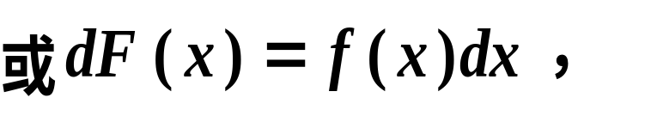


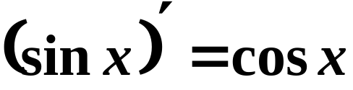
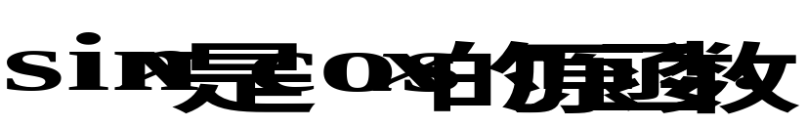
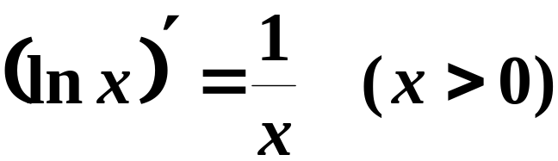

一、原函数与不定积分的概念
定义：
例

Slide 3

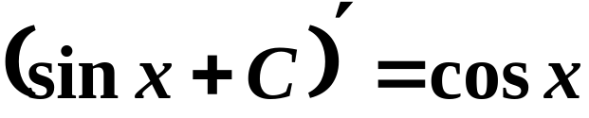



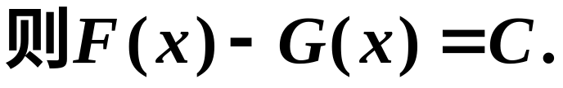
原函数存在定理：
连续函数一定有原函数.
注意：
(1) 原函数不唯一;
例
(2) 原函数之间的关系:
若 和 都是 的原函数，

Slide 4

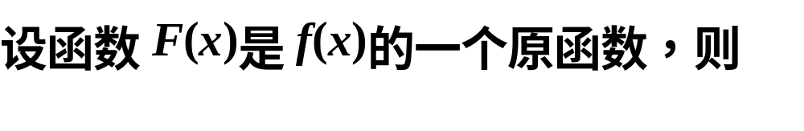
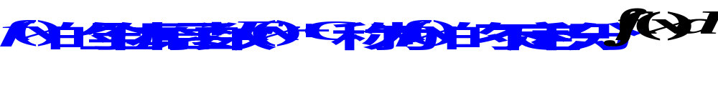
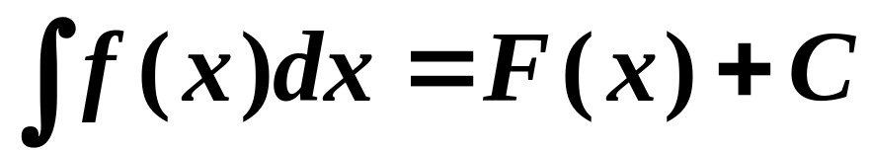
不定积分的定义：
被积函数
被积表达式
任意常数
积分号
积分变量

Slide 5
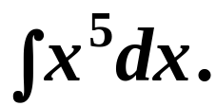
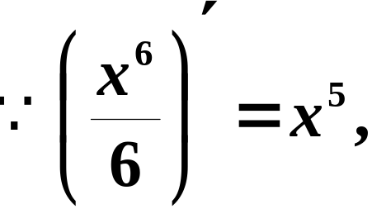
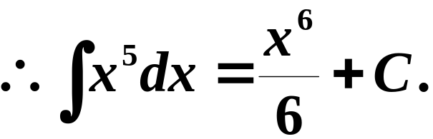
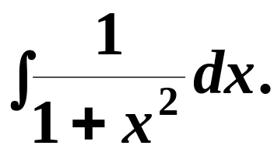
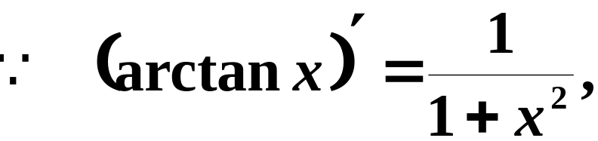
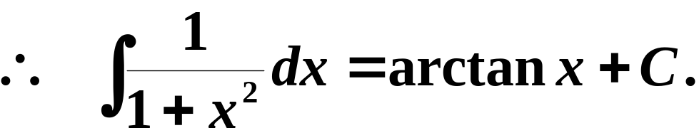
例1 求
解
例2 求
解

Slide 6

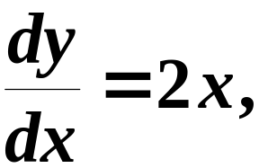

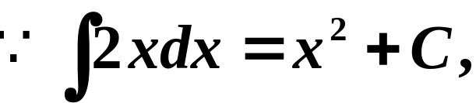
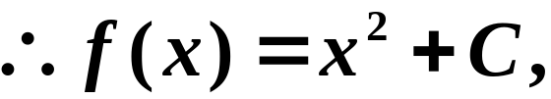

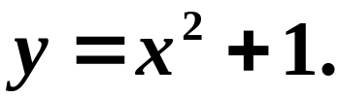
例3 设曲线通过点（1，2），且其上任一点处的切线斜率等于这点横坐标的两倍，求此曲线方程.
解
设曲线方程为
根据题意知
由曲线通过点（1，2）
所求曲线方程为

Slide 7
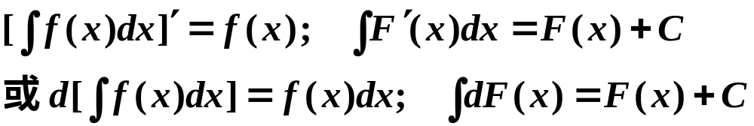
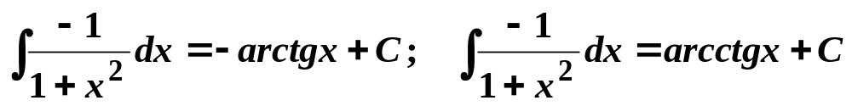
注: 1) 求导数与求不定积分是互逆运算
2) 同一函数的不定积分的结果形式会不同
可用求导数的方法验证正确性.

Slide 8
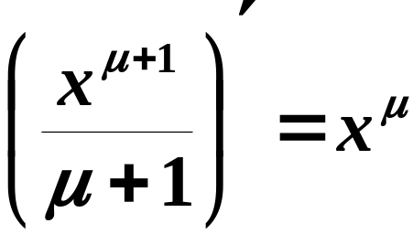
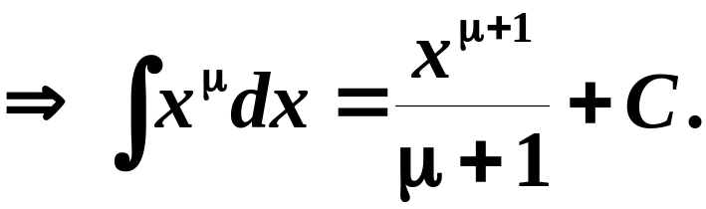

二、 基本积分表
实例
积分运算和微分运算是互逆的，因此可以根据求导公式得出积分公式.

Slide 9
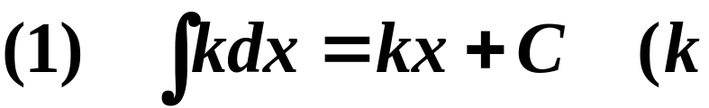
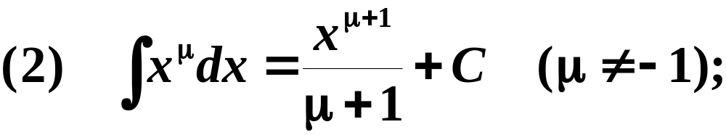
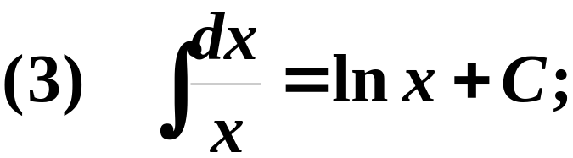
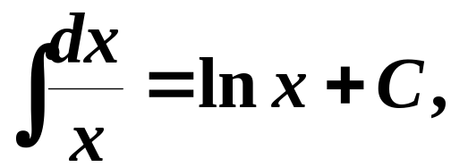

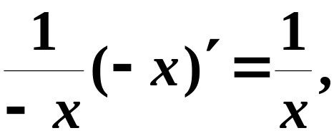

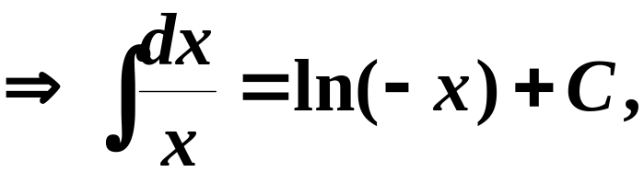
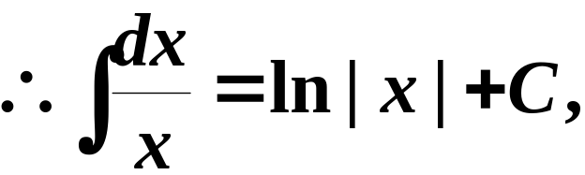
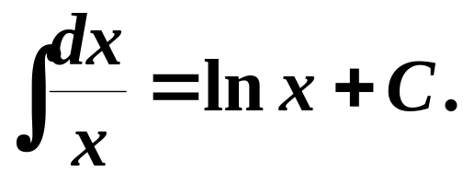
基本积分表
✰
是常数);
说明：
简写为

Slide 10
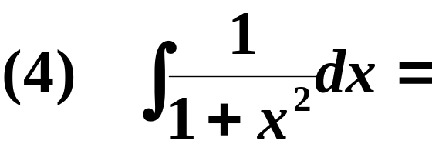

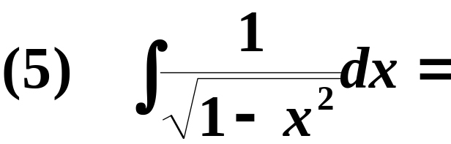

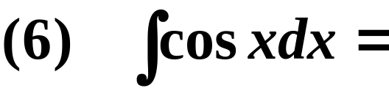

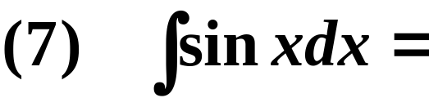

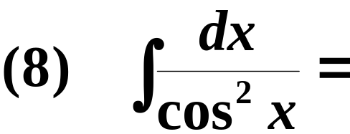
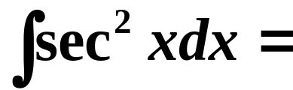

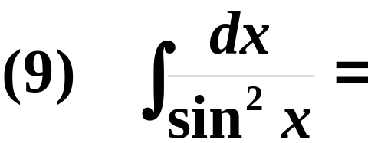
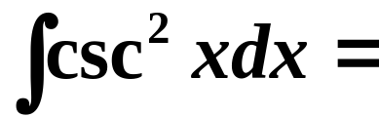


Slide 11
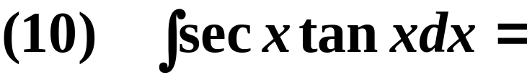

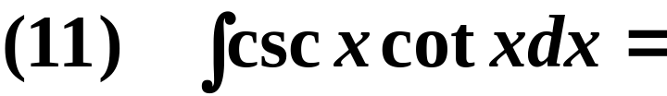

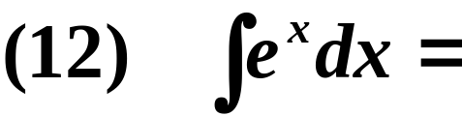

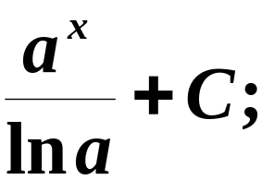
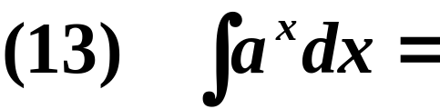





Slide 12
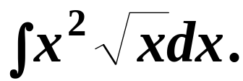
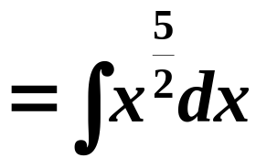
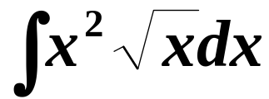
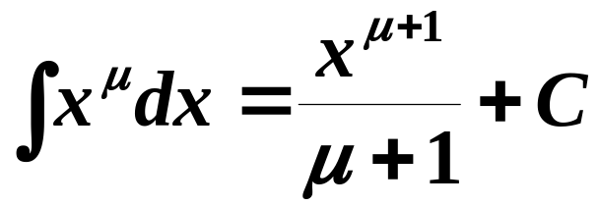
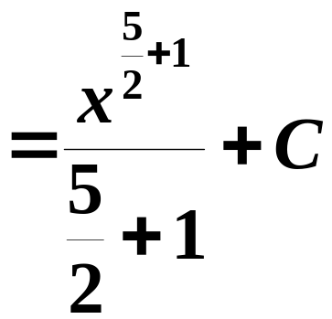
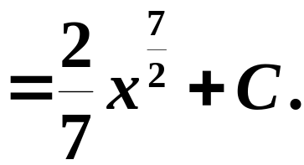
例4 求积分
解
根据积分公式（2）

Slide 13






三、 不定积分的性质
证
等式成立.
（此性质可推广到有限多个函数之和的情况）

Slide 14









例5 求积分
解

Slide 15









例6 求积分
解
例：求
解：原式

Slide 16









例7 求积分
解
例：求
解：原式
有时, 被积函数需要进行恒等变形，才能使用基本积分表.

Slide 17







解
所求曲线方程为

Slide 18


思考题
符号函数
在 内是否存在原函数？为什么？

Slide 19


思考题解答
不存在.
假设有原函数
故假设错误
所以 在 内不存在原函数.
结论
每一个含有第一类间断点的函数都没有原函数.

Slide 20




计算
解答

